Slide 1
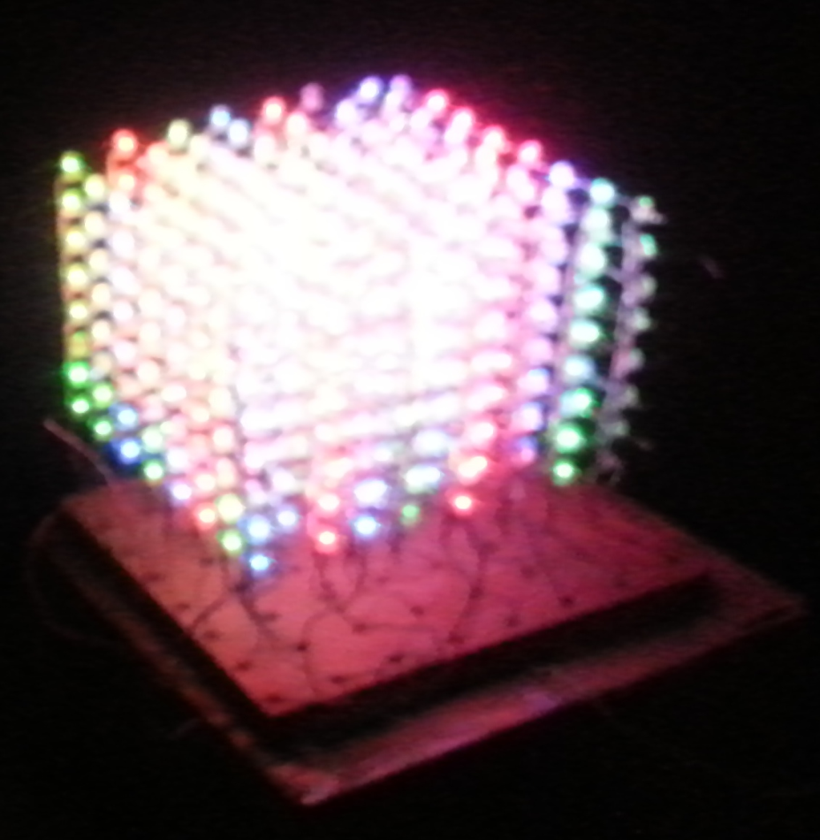
RGB LED CUBE
Prepared by:
Sama Joma’a.
Zain Al Ardah.

Slide 2
Outline
Why RGB Led Cube?
Hardware.
Cube Construction.
Control circuit.
Software.

Slide 3
Why RGB Led cube ?
This cube could be useful in many aspects:
1- Animation with wonderful colors
2- Designing 3-D games
3- Home safety system testing
4- Designing analog/digital clocks

Slide 4
Hardware
Cube Construction.
Control circuit .

Slide 5
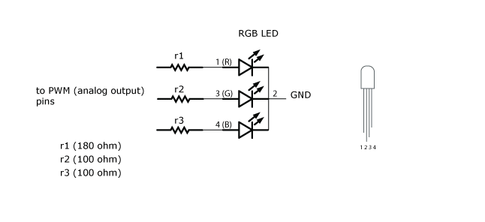
Cube Construction
Component:
512 RGB Led.

Slide 6
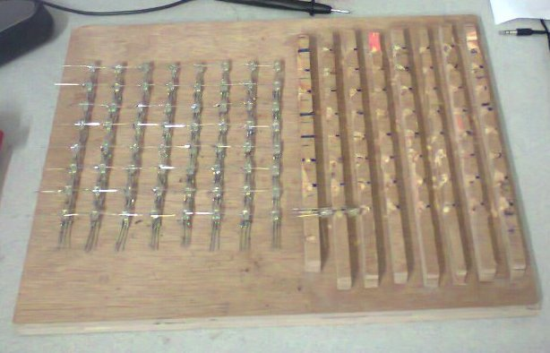
Cube Construction
Drilled board for soldering leds.

Slide 7
Cube Construction
Soldering wires.

Slide 8
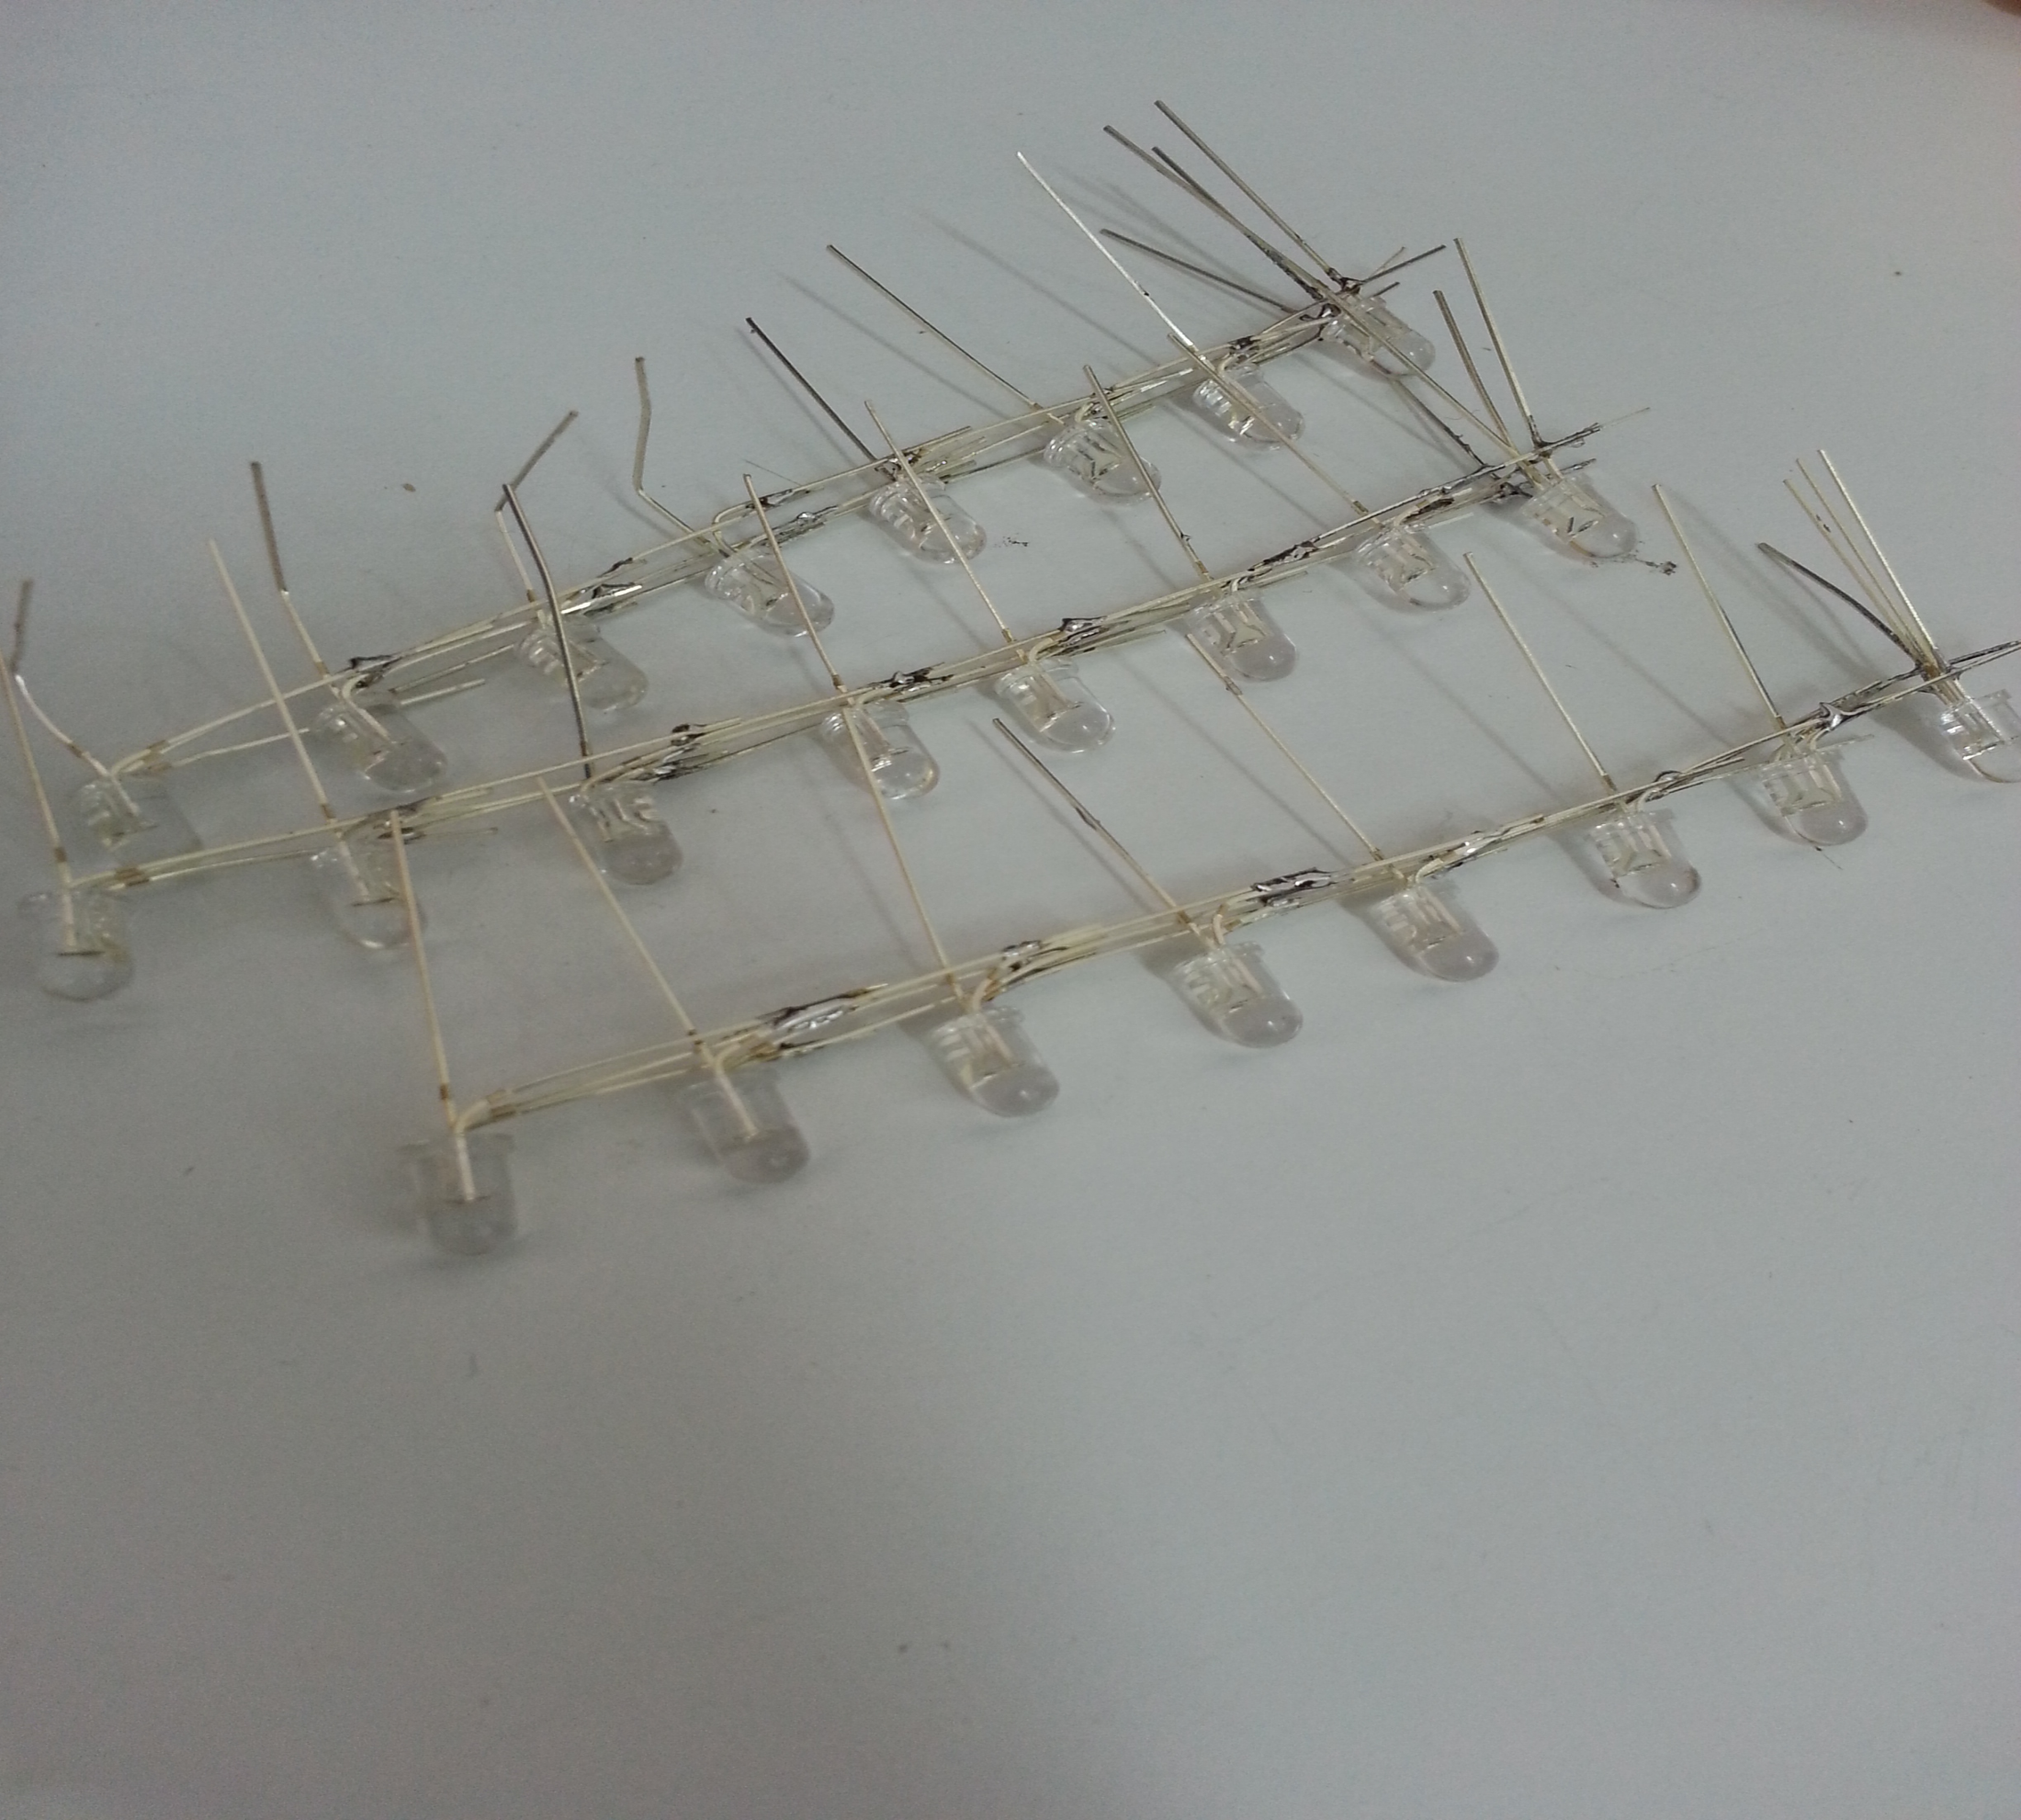
Cube Construction
Notes:
كل مرة بنوصل كولوم كامل و كل كولوم مع اللي بعده حتى نحصل على اللير

Slide 9
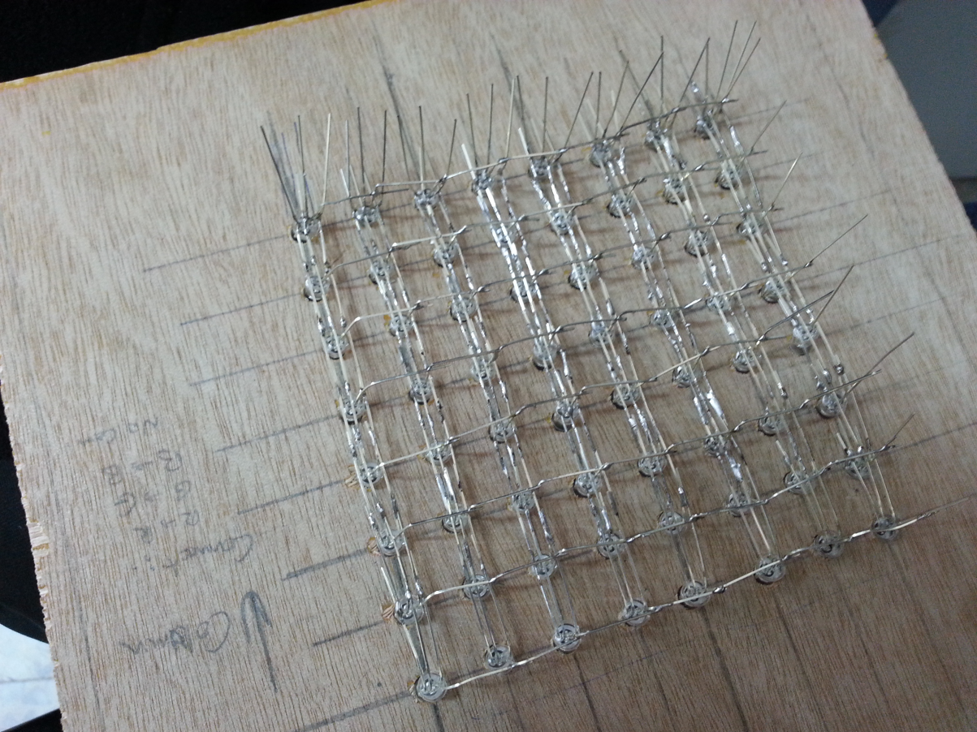
Cube Construction
Notes:
في البداية عملنا حفر بالدريلد بورد بمقدار الحجم الليد
علشان تضل المسافات متساوية بين الليدز و تكون اللير أكثر إنتظاما
شبكنا فيها الجراوند مع الجراوند و الالوان مع بعض و كنا حريصين انه ما يصير تماس و بما انها أول مرة كانت ل بناء اللير أخدت وقت شوي أكتر من غيرها

Slide 10
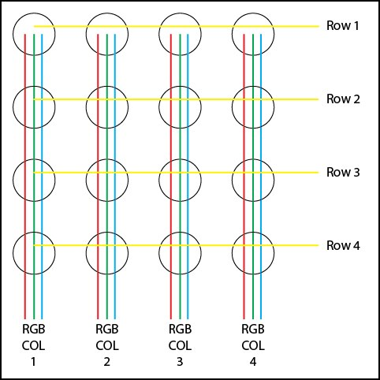
Cube Construction
Notes:
في البداية عملنا حفر بالدريلد بورد بمقدار الحجم الليد
علشان تضل المسافات متساوية بين الليدز و تكون اللير أكثر إنتظاما
شبكنا فيها الجراوند مع الجراوند و الالوان مع بعض و كنا حريصين انه ما يصير تماس و بما انها أول مرة كانت ل بناء اللير أخدت وقت شوي أكتر من غيرها

Slide 11
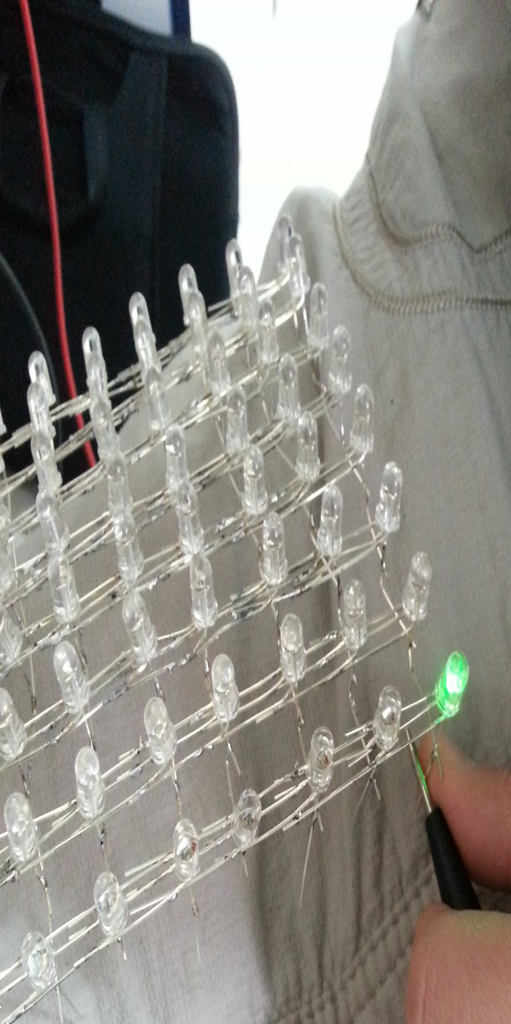
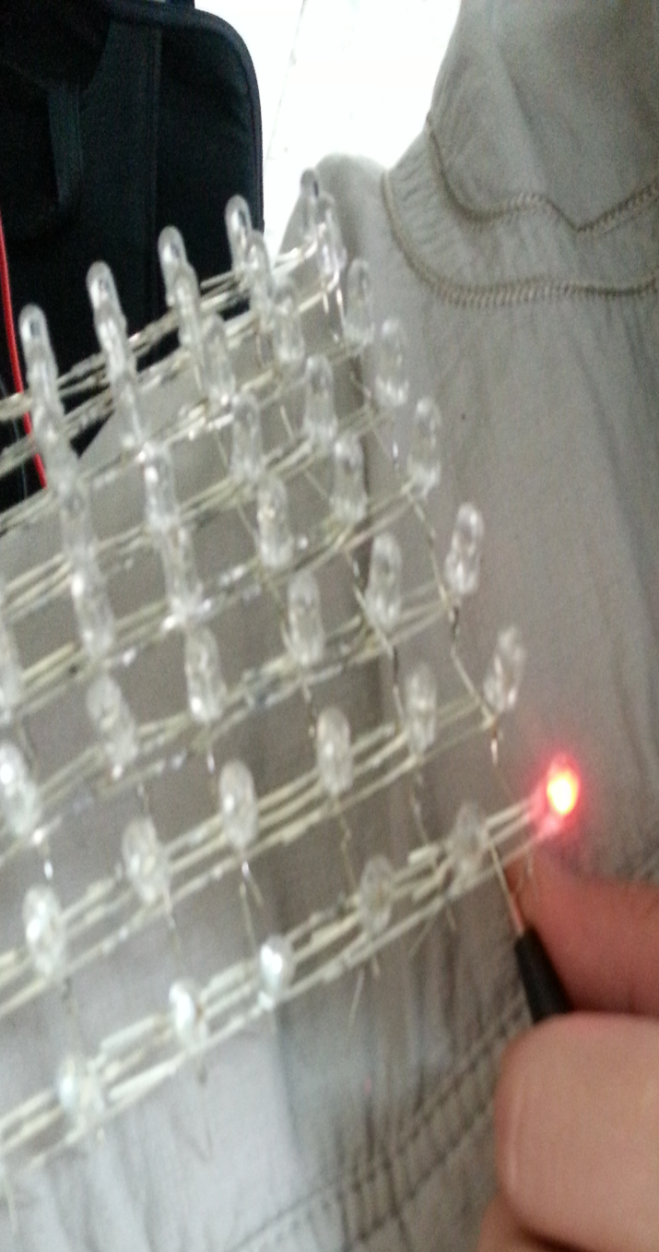
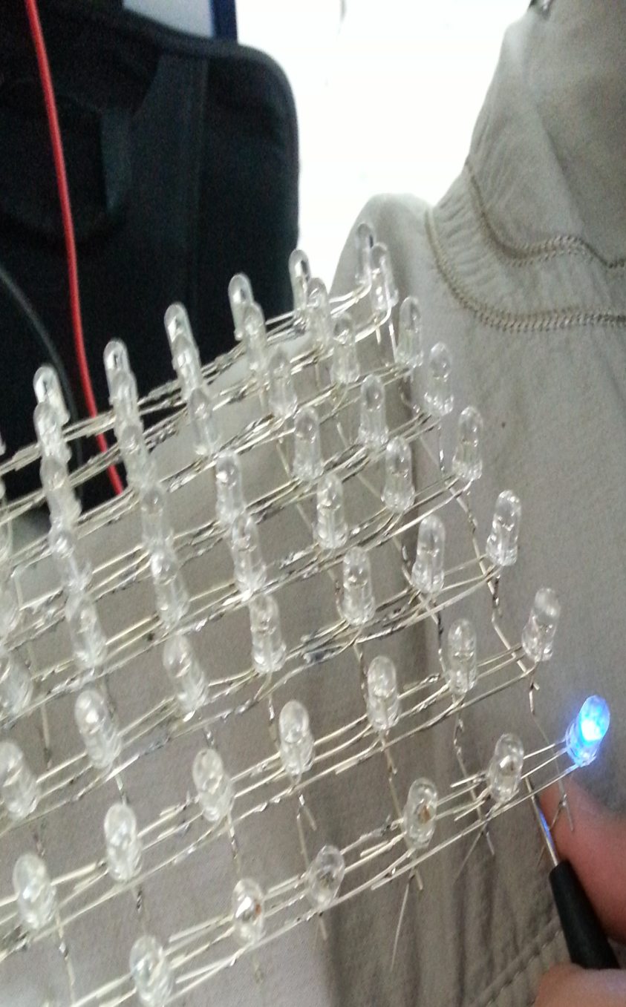
Cube Construction
Notes:
بعد كل لير جاهزة فحصنا الليدات و عدم وجود تماس

Slide 12
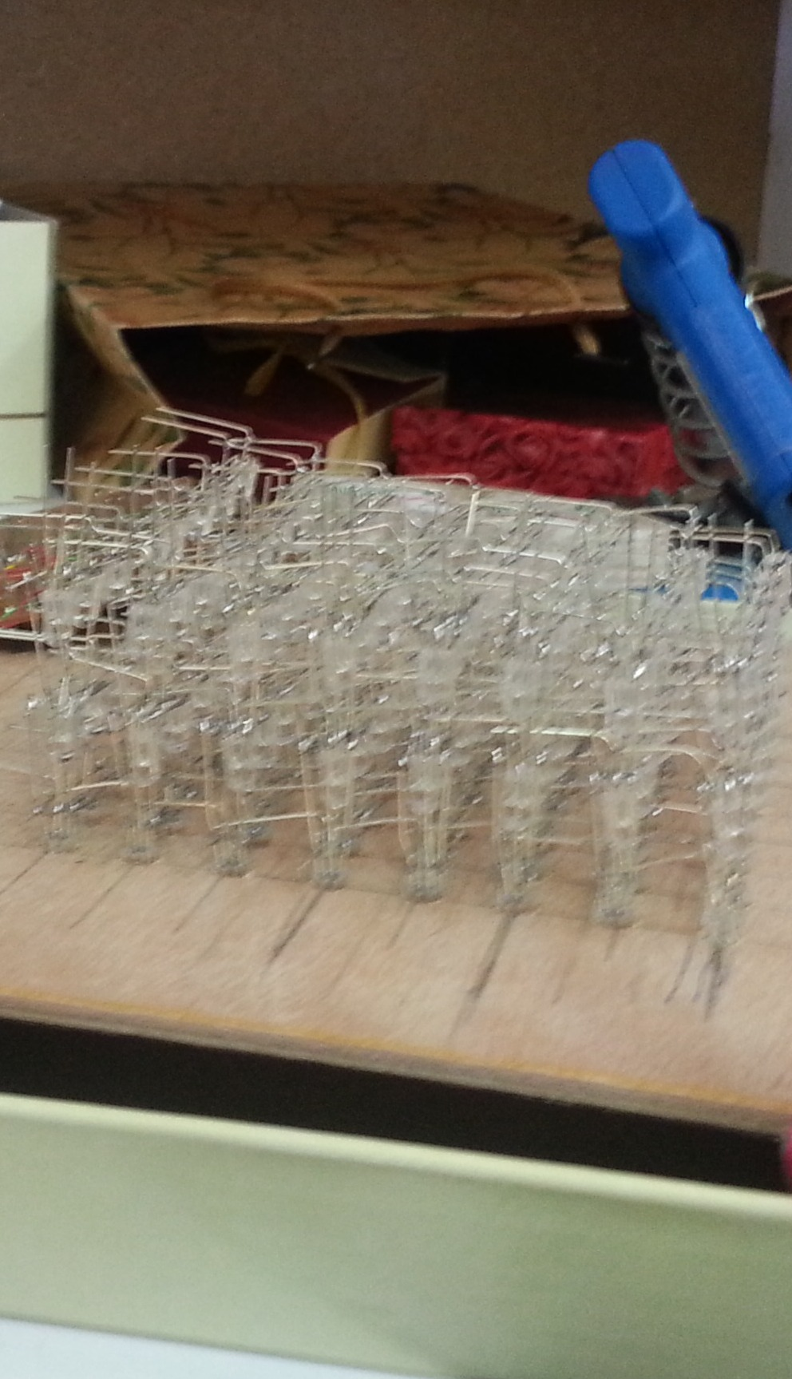
Cube Construction
Notes:
هاد شكل اللير بعد ما نركبها على اللير اللي بعدها

Slide 13
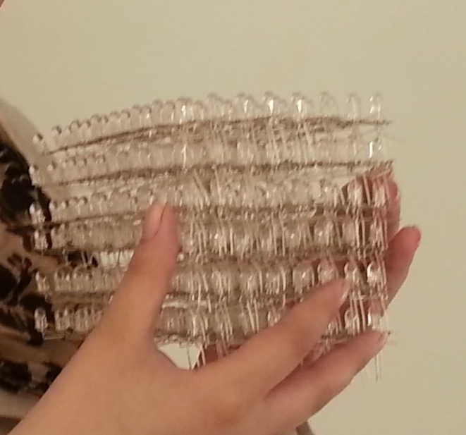
Cube Construction
Notes:
و أخيرا شكل الكيوب
و طبعا أي اشي بكون لاول مرة بكون مش متقت كفاية و بتواجهنا فيه مشاكل
في هاد الشكل واجهتنا مشكلتين الأولى انه ترتيبهن

Slide 14
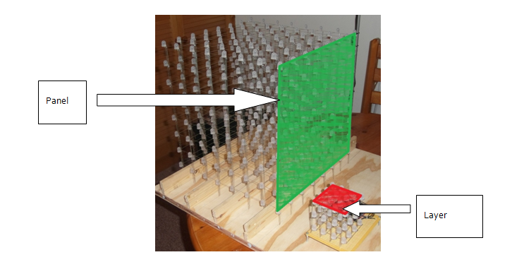
Cube Construction
Notes:
الليد كيوب بشكل عام بكون اما بانيل او لير
لكن المشكلة الاولى الي واجهتنا فيه هي حجمه انه الليرات قراب على بعض ف ما ببين الليدات اللي بالنص بشكل واضح
و حجمه الصغير
المشكله التانية هي الألوان انه اللي من الصين أولنهن بالعكس

Slide 15
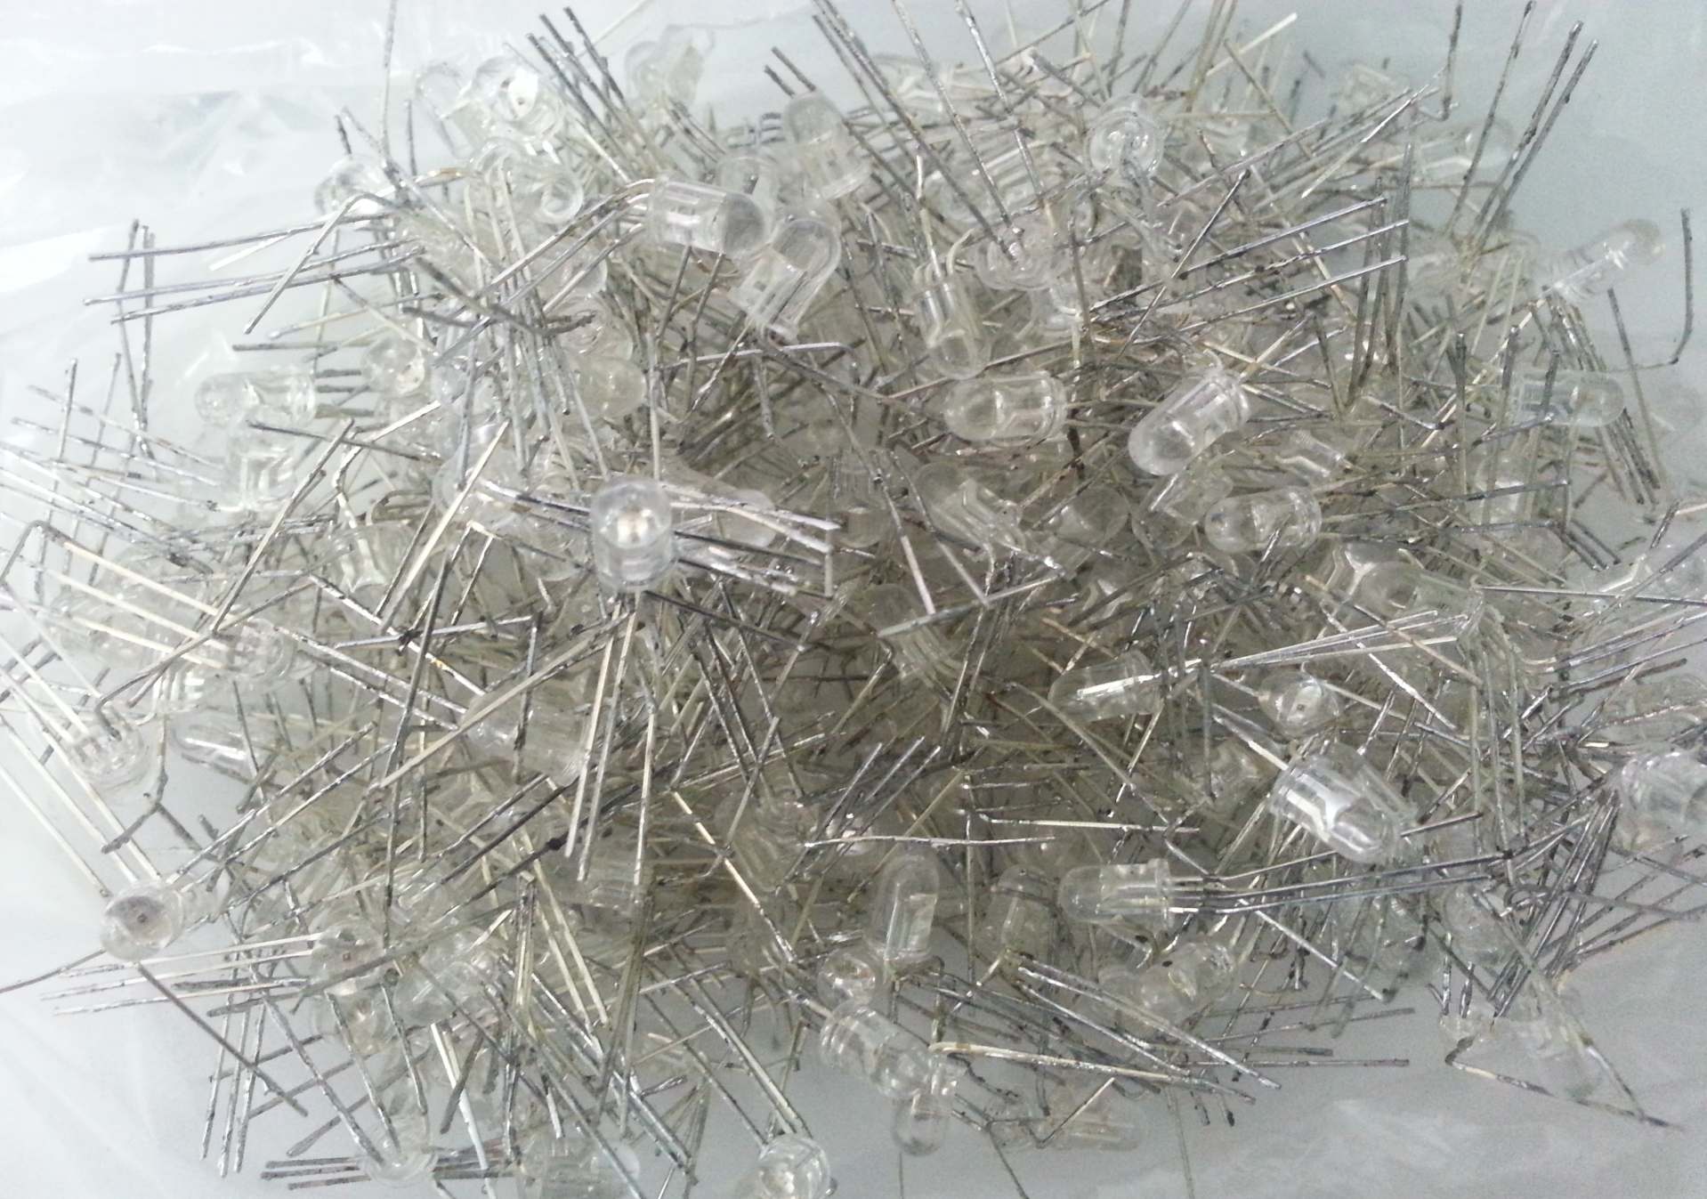
Cube Construction
Notes:
فكانت النتيجة

Slide 16
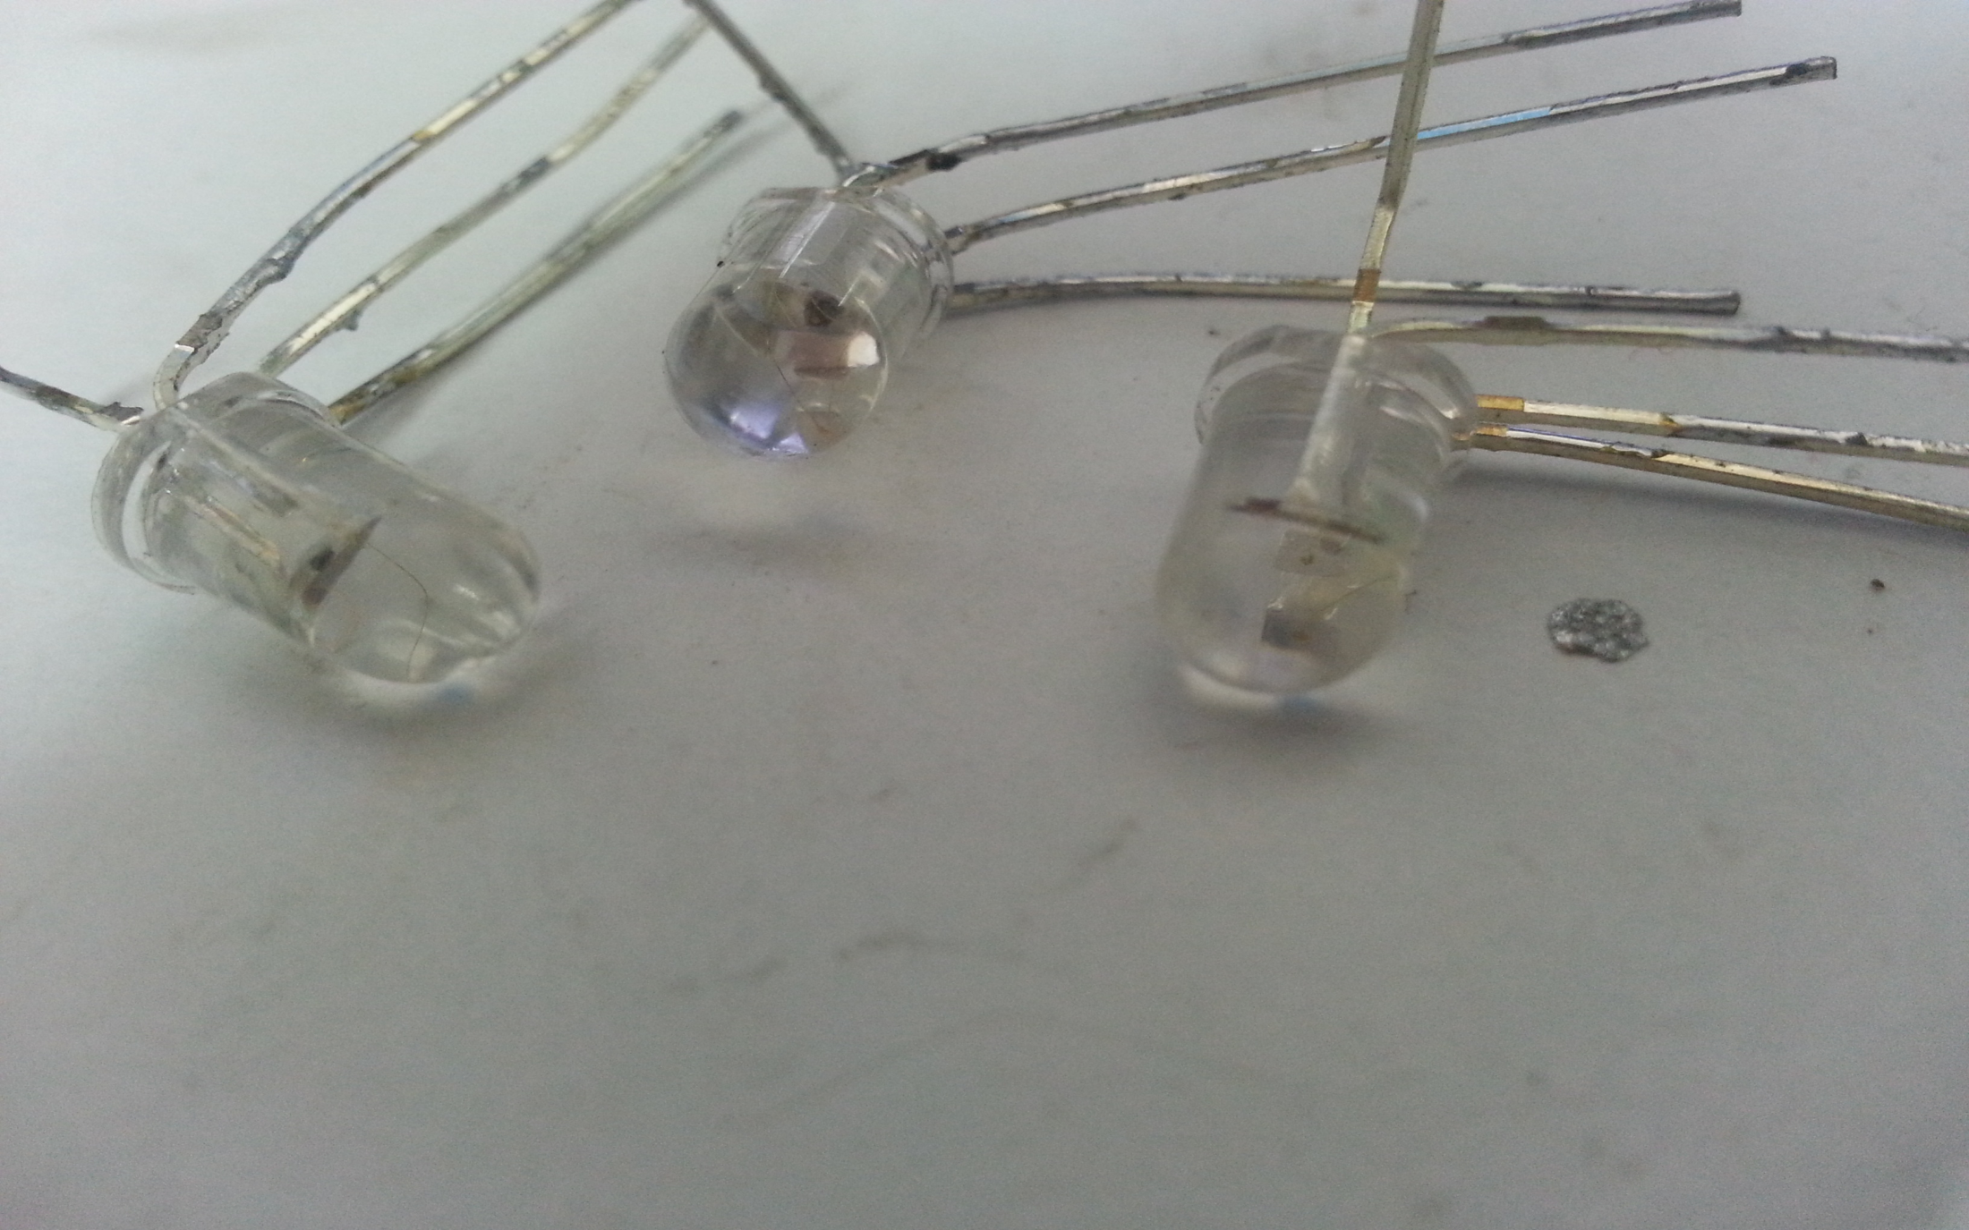
Cube Construction
Notes:
وهاد الاشي اتطلب انه حتى اللحام اللي على الليد نفسه نشيله

Slide 17
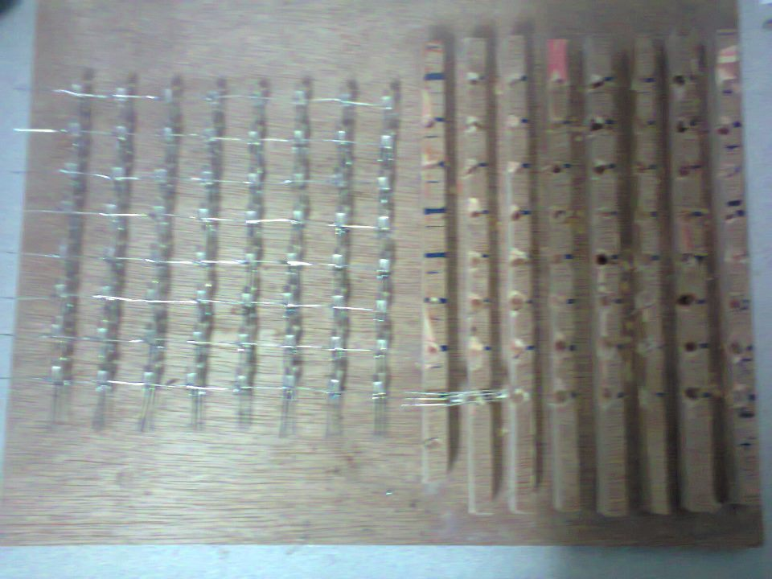
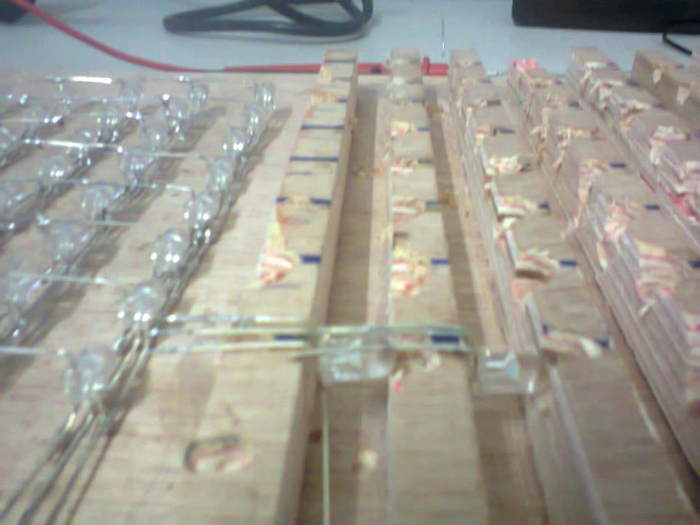
Cube Construction

Slide 18
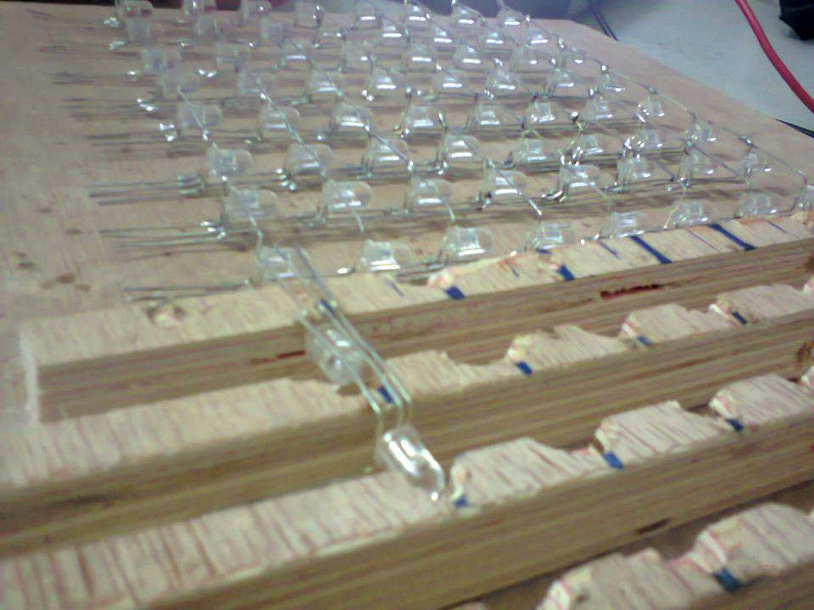
Cube Construction
Notes:
بحيث انا نحطها بشكل طولي و نعكس الشفت ريجيسترات

Slide 19
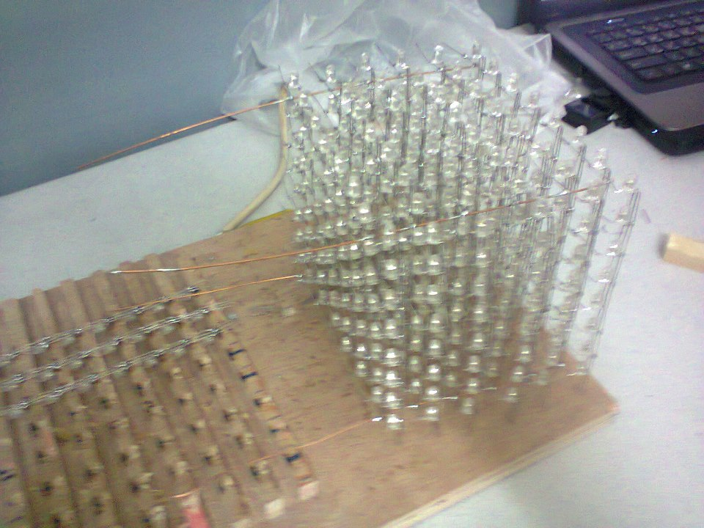
Cube Construction
Notes:
بحيث انا نحطها بشكل طولي و نعكس الشفت ريجيسترات

Slide 20
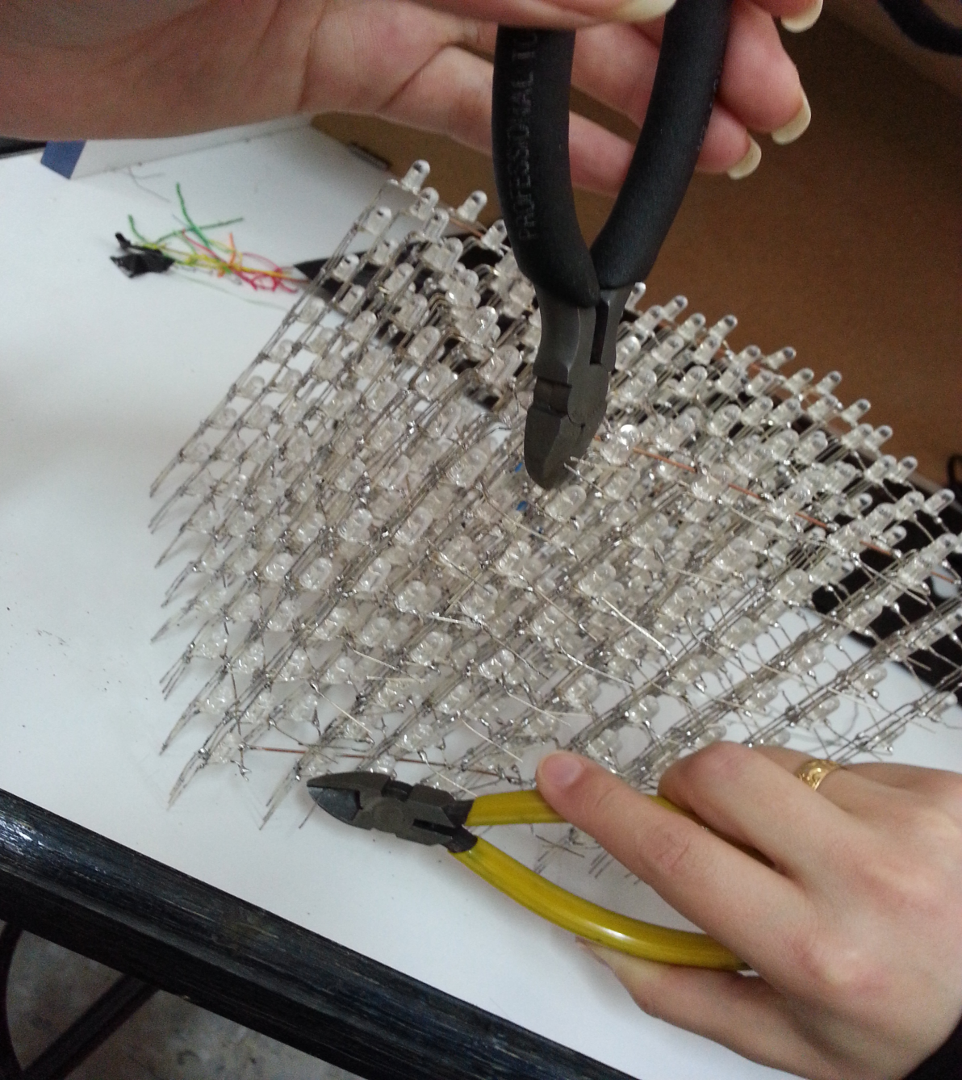
Cube Construction

Slide 21
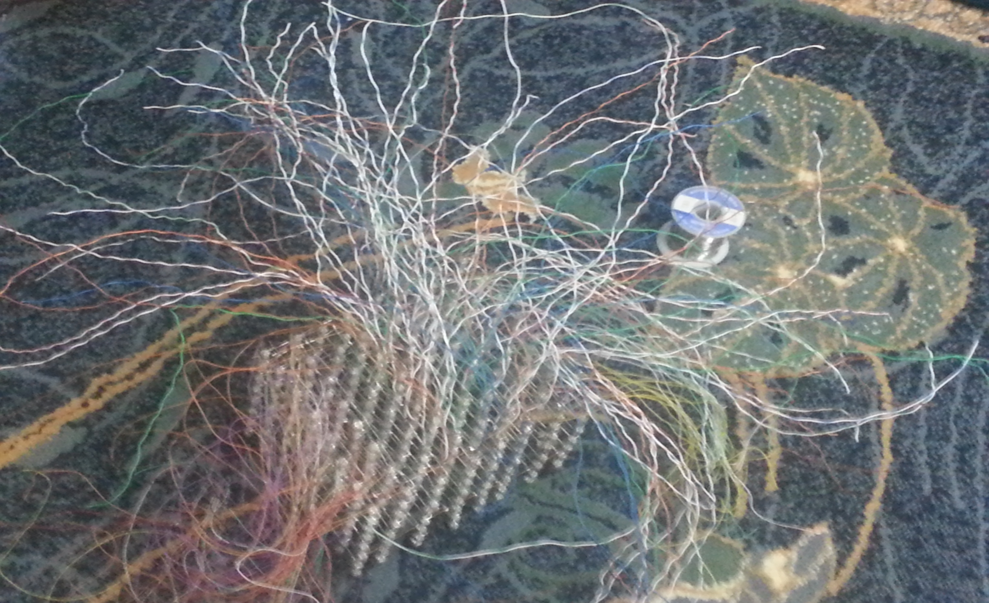
Cube Construction

Slide 22
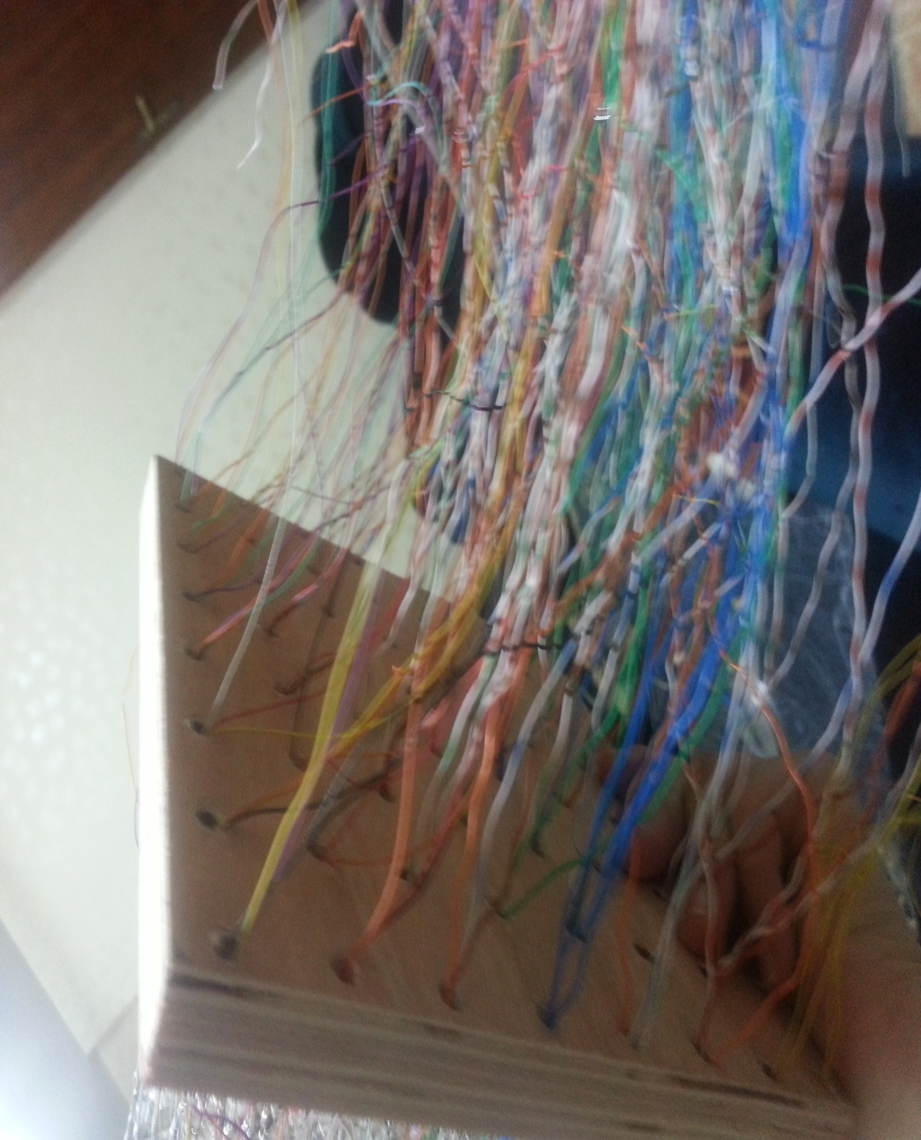
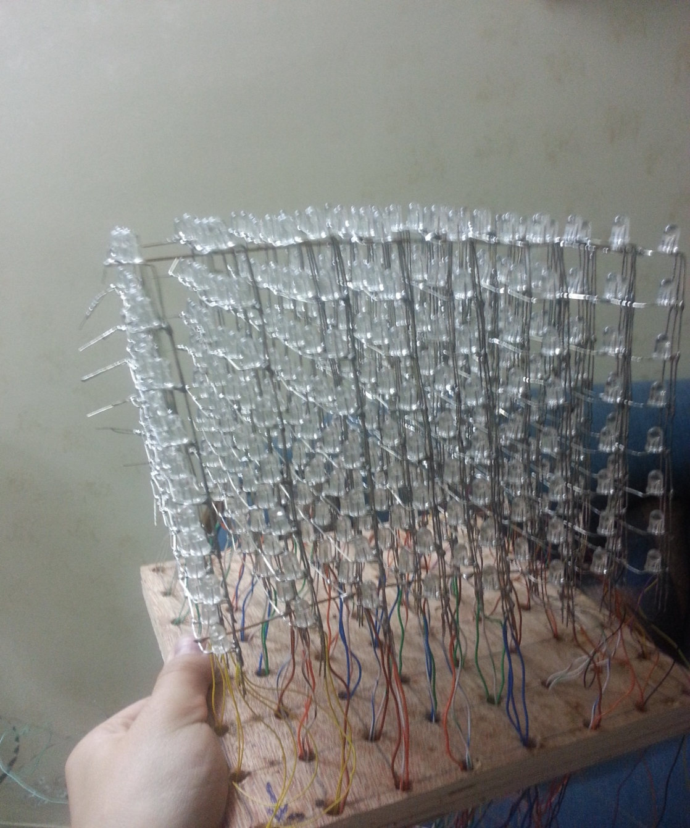
Cube Construction

Slide 23
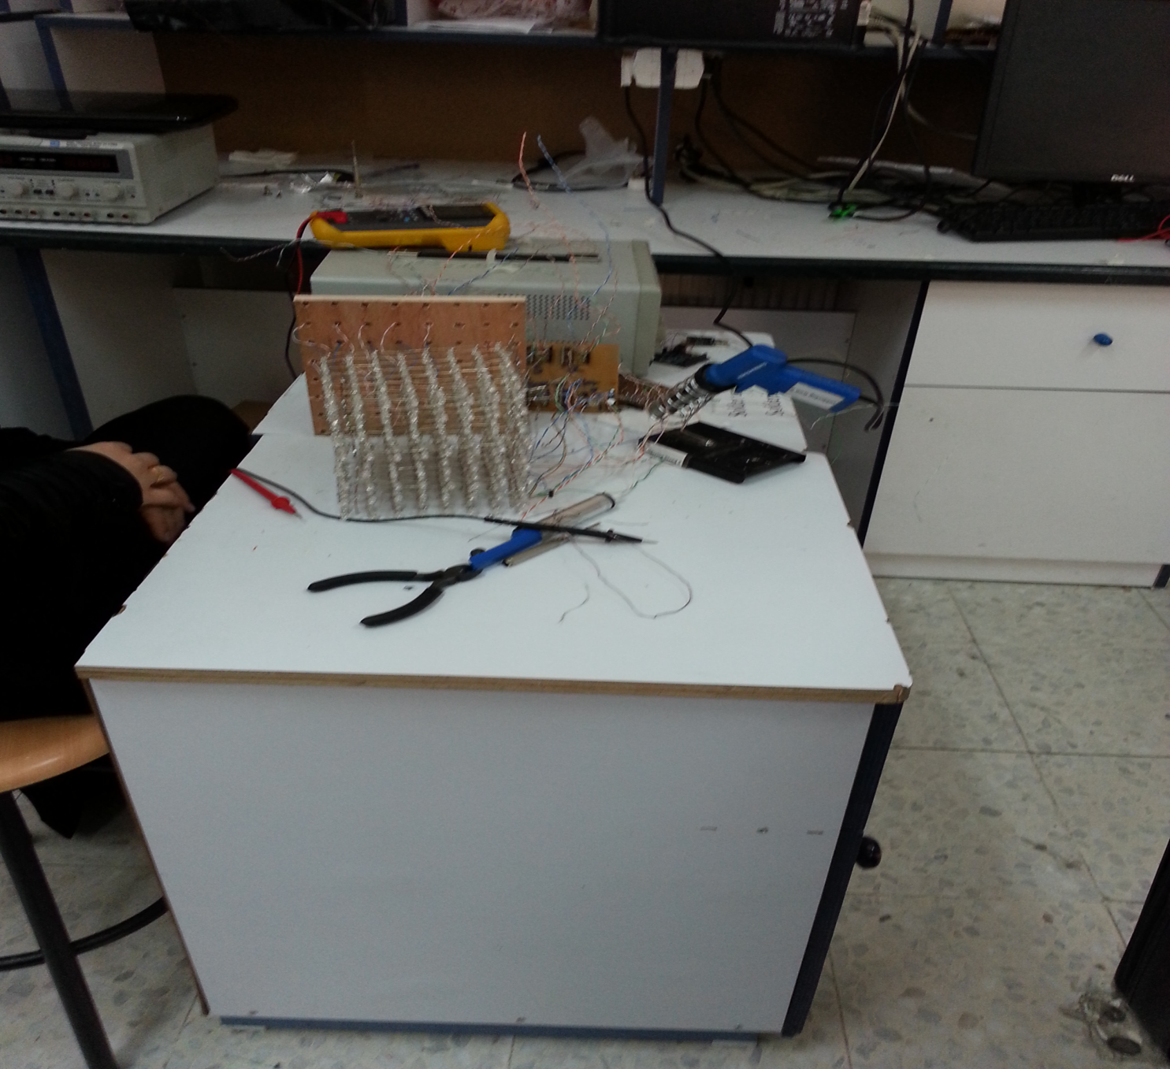
Cube Construction

Slide 24
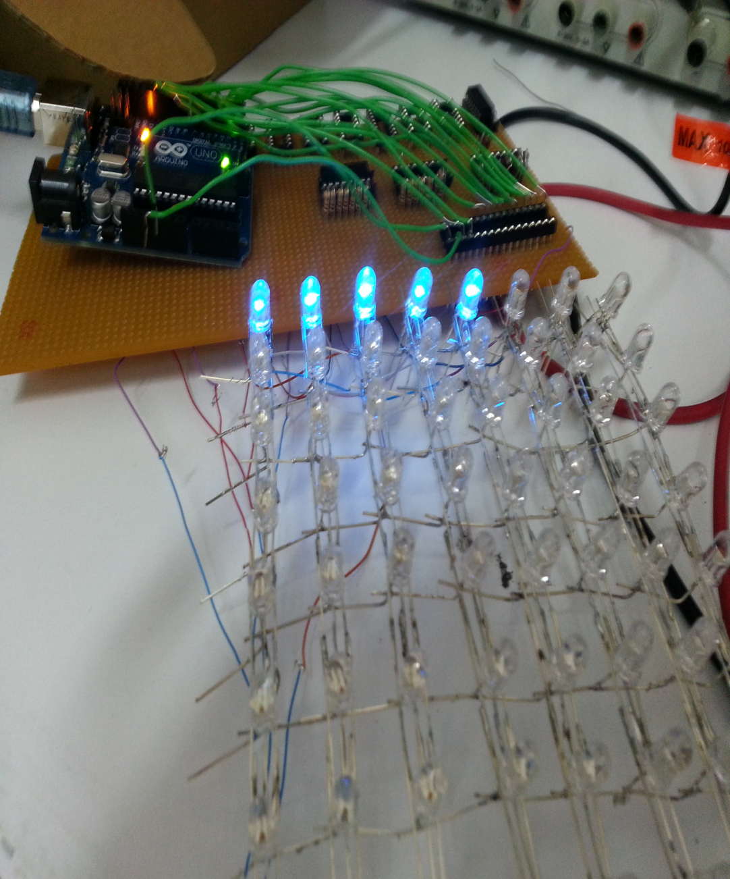
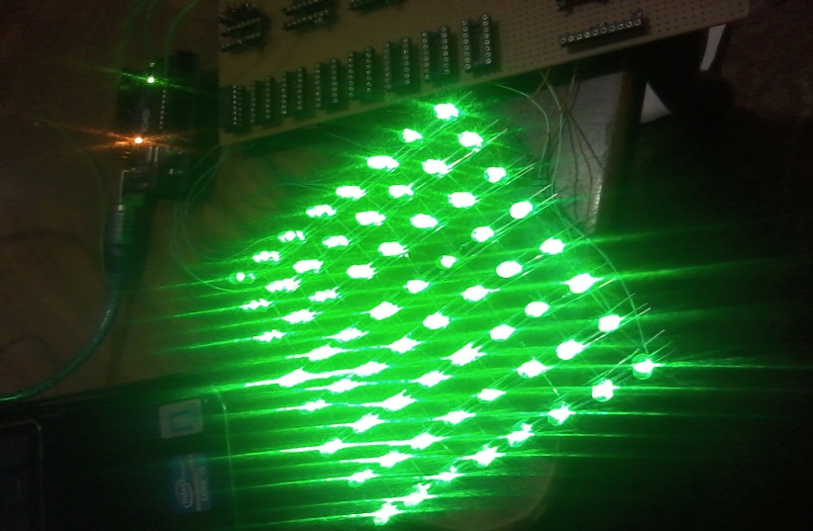
Cube Construction

Slide 25
Control circuit
Try 1
Components:
11 Shift register of family 74HC595
8 for shifting layers
3 for shifting colors
24 resistors
8 of 100 Ω for blue color output
8 of 100 Ω for green color output
8 of 180 Ω for red color output

Slide 26
Circuit diagram
Shift Registers
Clk
Latch
Ds
Q7-
Ds
.
.
.
Arduino

Slide 27
Problems
Insufficient output
This means that the output was not as wanted .
After some research on relationship between voltage and cube building we found that they are incompatible so we decided to find another circuit

Slide 28
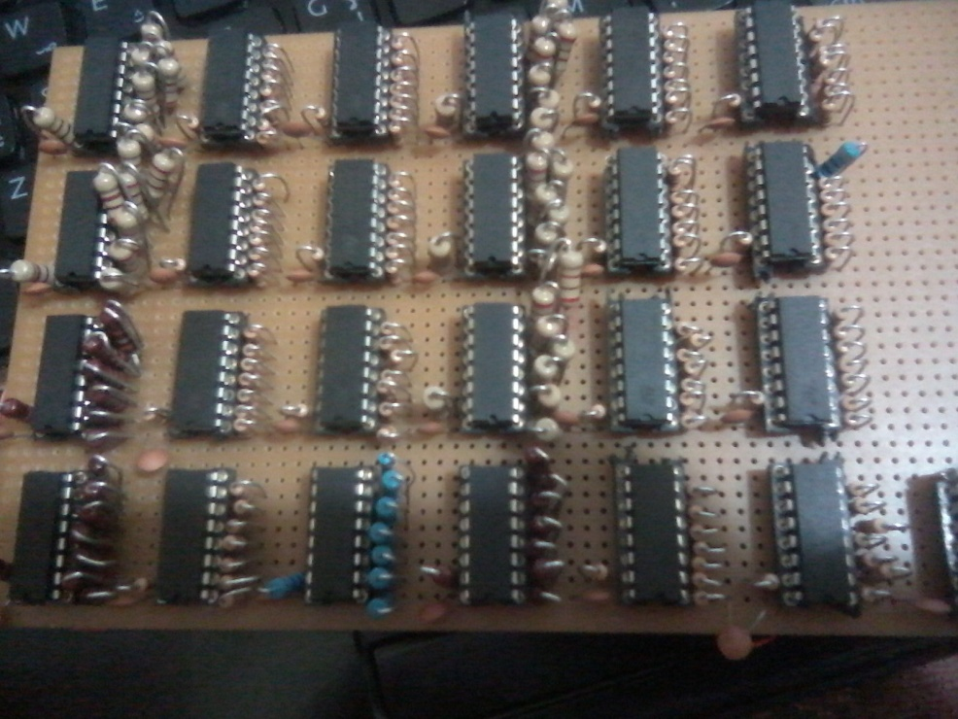
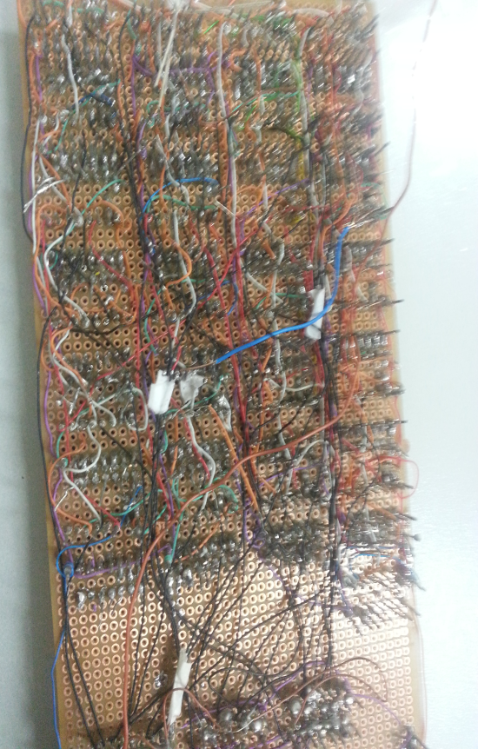
Try 2 version 1
Components:
25 shift registers of 74HC595
1 for shifting layers
8 for shifting red colors
8 for shifting green colors
8 for shifting blue
192 resistors:
64 of 100 Ω for blue color output
64 of 100 Ω for green color output
64 of 180 Ω for red color output

Slide 29
Front View
Notes:
في البداية عملنا حفر بالدريلد بورد بمقدار الحجم الليد
علشان تضل المسافات متساوية بين الليدز و تكون اللير أكثر إنتظاما
شبكنا فيها الجراوند مع الجراوند و الالوان مع بعض و كنا حريصين انه ما يصير تماس و بما انها أول مرة كانت ل بناء اللير أخدت وقت شوي أكتر من غيرها

Slide 30
Shift Registers
Circuit diagram
Clk
Clk
Latch
Latch
Ds
Q7-
Ds
Q7-
Ds
Ds
……..
.
.
.
.
.
.
Arduino

Slide 31
Problem
This circuit was perfect for lighting all the cube but have many problems in shifting and choosing colors. It needs just 5 volt which is very small for lighting a whole cube with high intensity

Slide 32
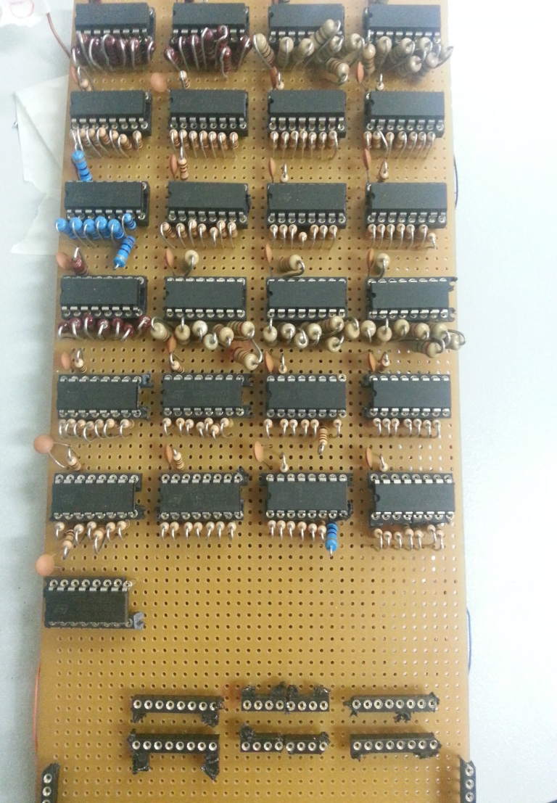
Try 2 version 2
Components:
25 shift registers of 74HC595
1 for shifting layers
8 for shifting red colors
8 for shifting green colors
8 for shifting blue
192 resistors:
64 of 100 Ω for blue color output
64 of 100 Ω for green color output
64 of 180 Ω for red color output
3 of 3-to-8 Line Decoder of MM74HCT138

Slide 33
Circuit diagram
Shift Registers
Clk
Clk
Latch
Latch
Ds
Q7-
Ds
Q7-
Address selectors
Ds
Ds
……..
.
.
.
.
.
.
.
.
.
Arduino

Slide 34
problems
Here we could not be sure if the connection was effective or not since there was a problem in Arduino Kit this problem affected badly on all other IC’s on the circuit so we forced to buy new hardware

Slide 35
Try 3
Components:
24 flip flop of 74HC574 flip flop
8 for shifting red colors
8 for shifting green colors
8 for shifting blue
192 resistors:
64 of 100 Ω for blue color output
64 of 100 Ω for green color output
64 of 180 Ω for red color output
3 of 3-to-8 Line Decoder of MM74HCT138

Slide 36
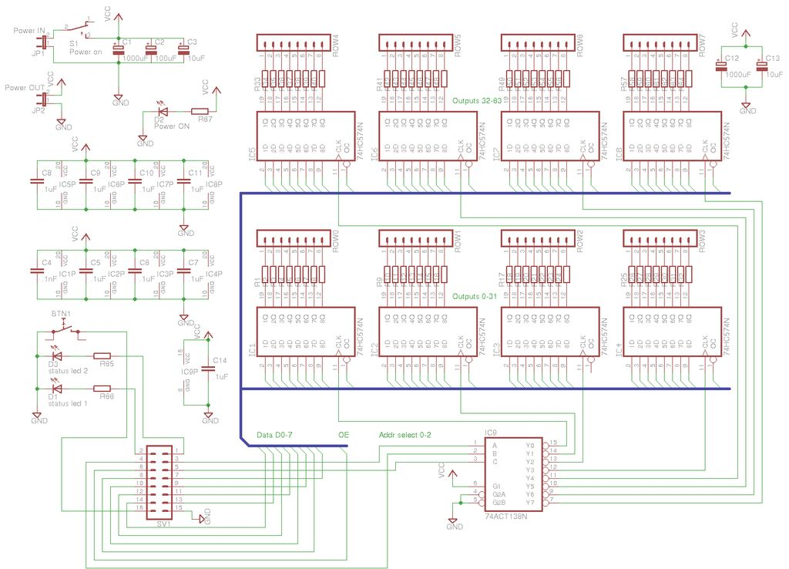
circuit

Slide 37
Problems
We do not have Arduino to use this circuit
After hard seaching we had one but with many problems, this arduino could not be fed using external power just use PC power
This problem we solved using amplifiers so PC power was enough for the cube
We used 2 amplifiers for every layer in the cube

Slide 38
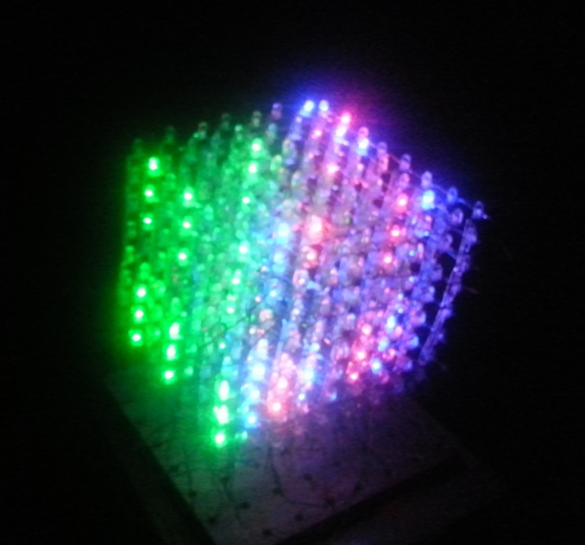
Current
DC Current per I/O Pin40 mA.
Current for one RGB led 20 mA.
We have to use interface circuit for amplifing current using transistor PN222.
Notes:
With 100 ohm and 5 volt current will be I=5/100 =.05 A per column.

Slide 39
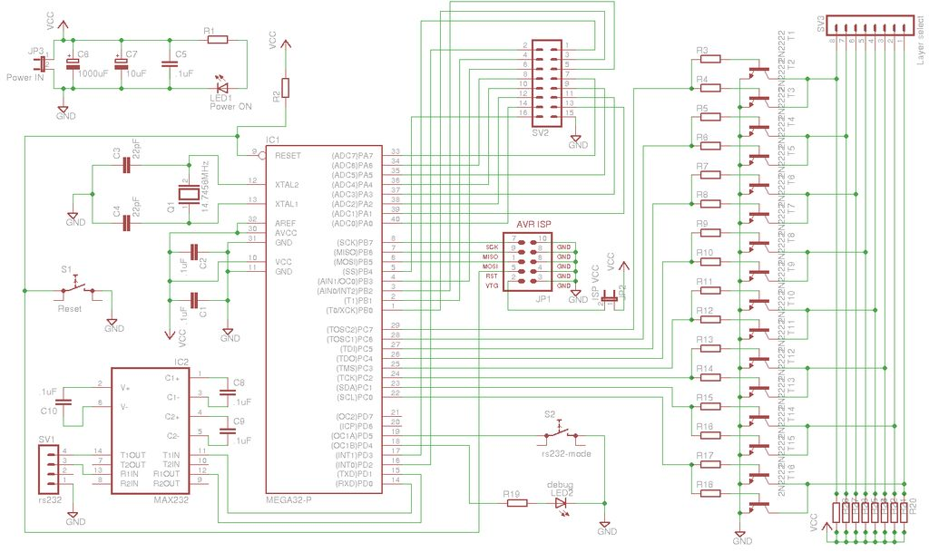
Amplifier Circuit

Slide 40
Another problem with this arduino that it is unable to receive codes all the times
So some codes were unable to be tested .

Slide 41
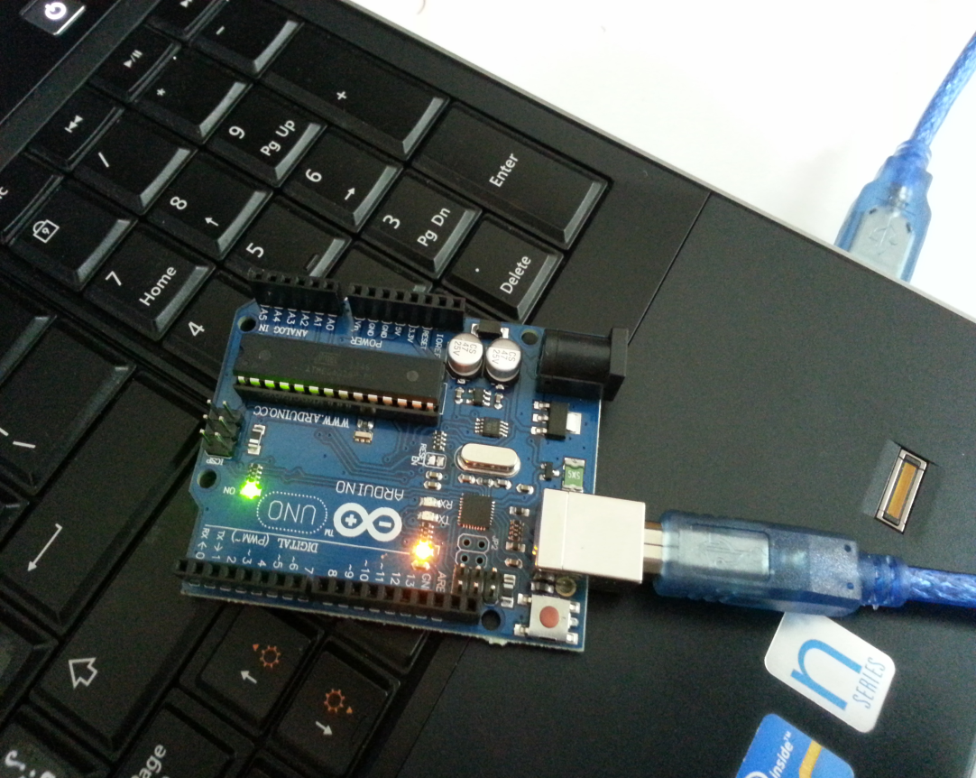
Software
Arduino control this cube which enable it to make it blinking with different color, swapping layers and make random lighted leds as in the video.

